Slide 1
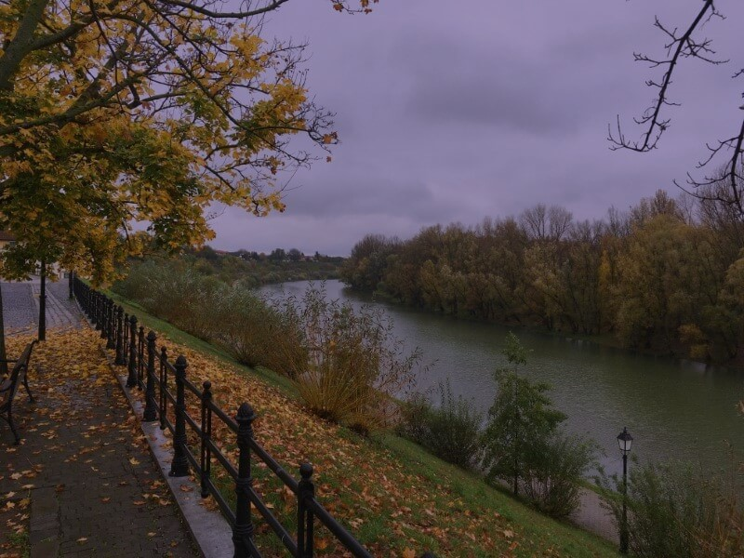
Horgász Weboldal
Készítette : Bokányi Zalán, Antal Márk, Csillag Péter

Slide 2
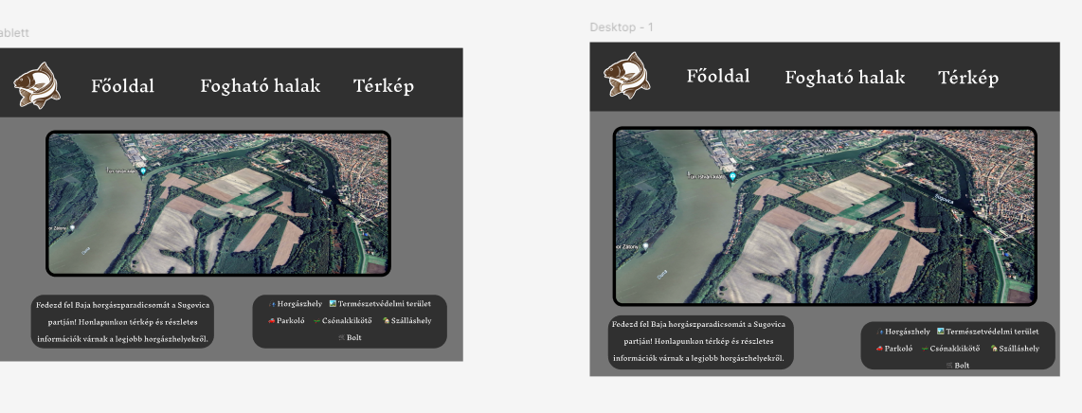
Ötlet :
Olyan weboldalt csináltunk, ahol megnézheti Baja legjobb horgász helyeit , és hogy milyen halakat lehet kifogni ,(saját Térképpel)

Slide 3
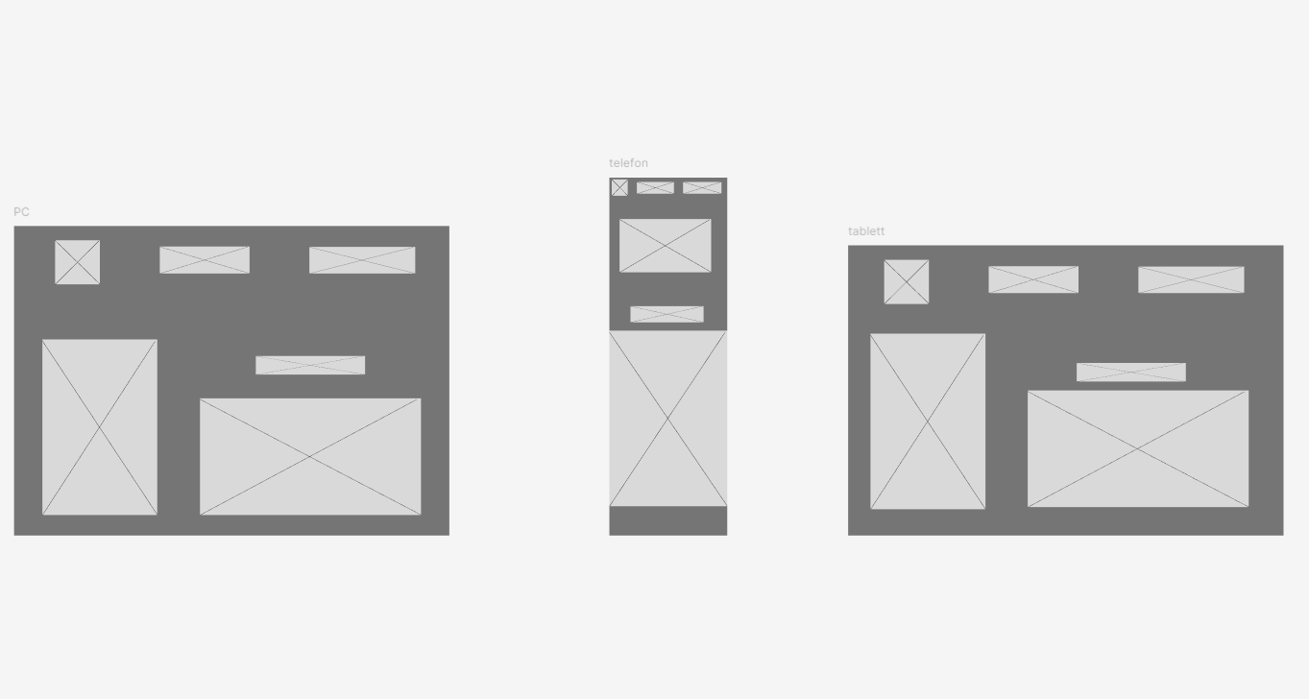
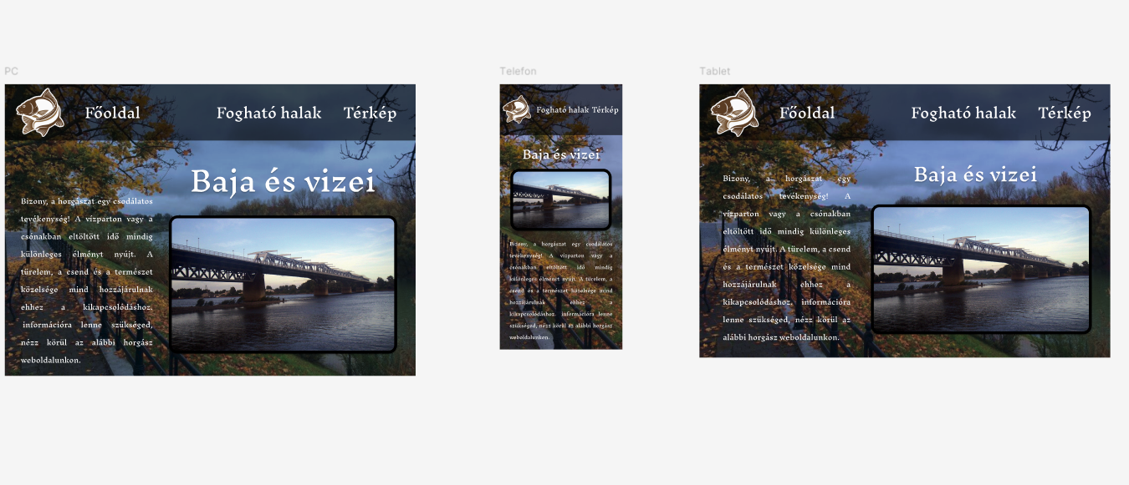
Tervezés :
Wireframek –CSP
Főoldal-AM
Fogható halak-BZ
Térkép-CSP
Kép gyüjtés -BZ
Projekt ötlet elkészítése-AM

Slide 4

Konfliktusok :
- kevés idő
bénázás
(ennek ellenére nem voltak nagy konfliktusok )

Slide 5

Csapatmunka:
Gyors ,összehangolt munka,
Nagyrészt egyenlő munka :
(kifejtés : mindenki maga kifejti hogy miért !)

Slide 6
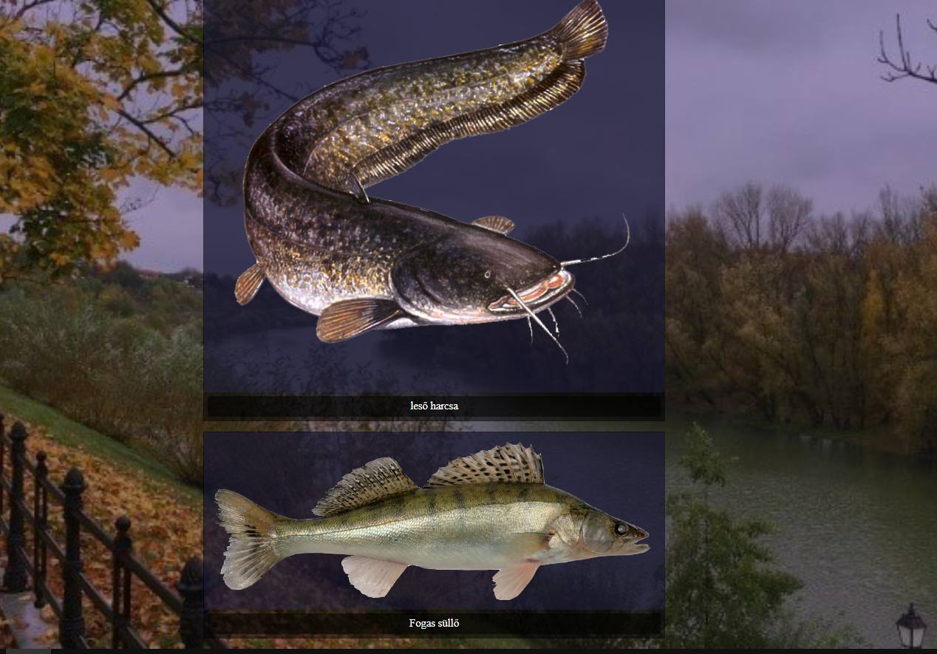
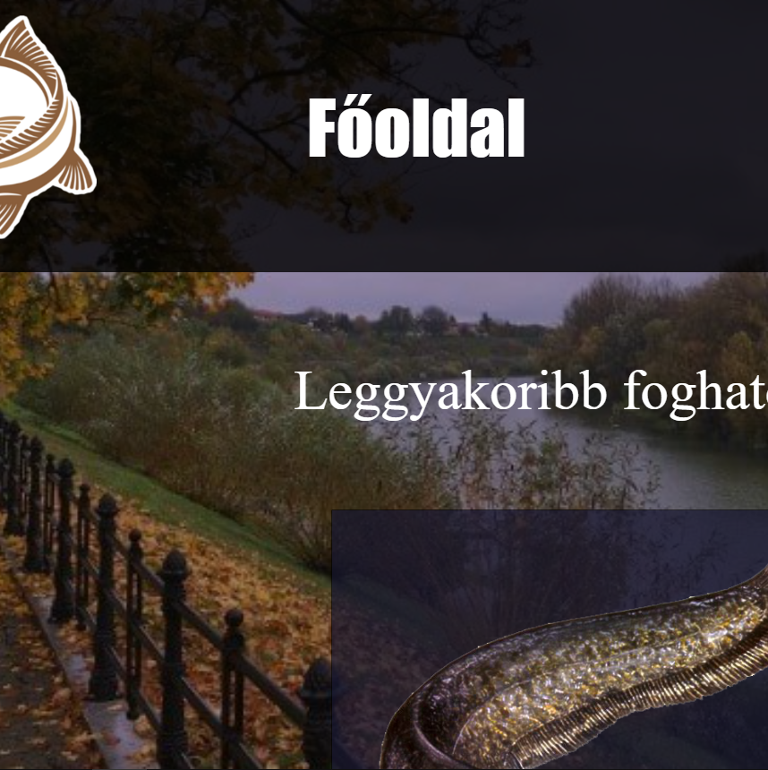
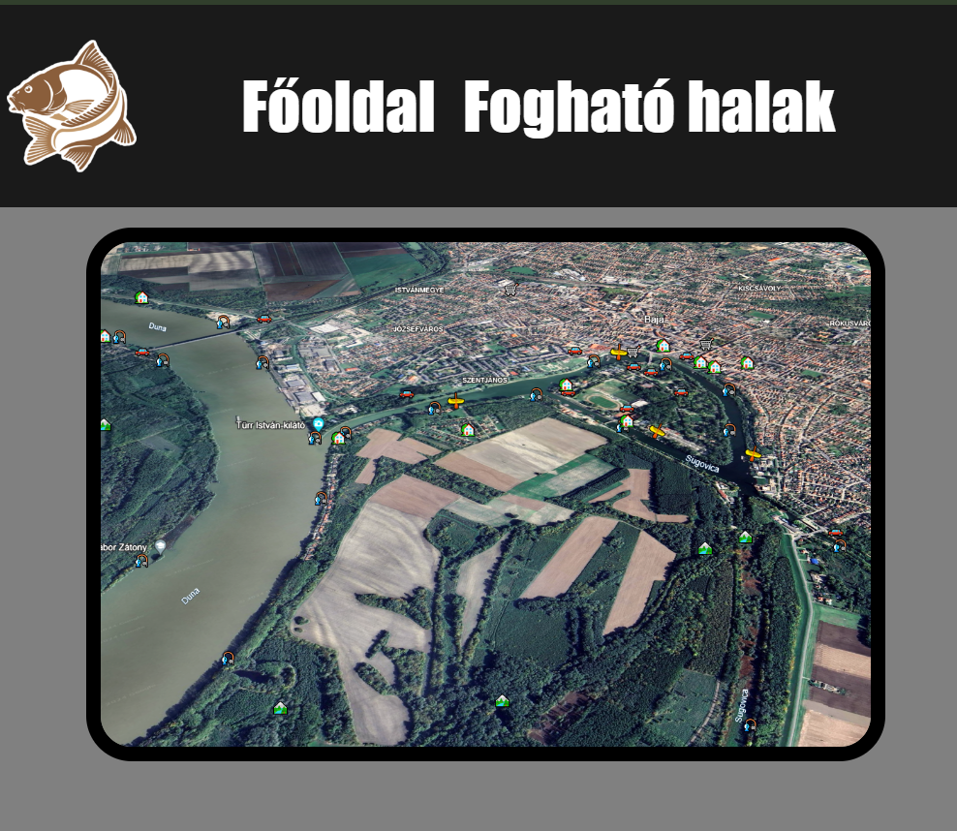
Megvalósitás :
Főoldal-AM
Fogható halak-BZ
Térkép-CSP

Slide 7

Köszönjük a figyelmet!

